Slide 1
MUSHTAKLI MЕXANIZMLAR, ULARNING HARAKAT QONUNLARI VA LOYIHALASH USULI
REJA:
Mushtakli mexanizm turlari
Mushtakli mexanizmlarni loyihalash
Mushtakli mexanizmlarning afzalliklari va kamchiliklari

Slide 2
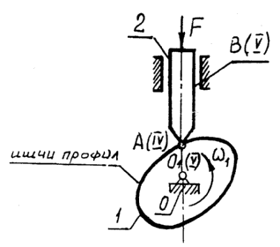
Etaklovchi zvenoning harakatini oliy kinematik juft vositasida o’zgaruvchan mexanizmlarga mushtakli mexanizmlar deb nomlanishi aytib o’tilldi.
Mushtak.
Turtgich (tolkotel)
Tayanch (stoyka)
Mushtakli mexanizmlar, asosan, tayanch, mushtak va turtgich hamda qo’shimcha (rolik, prujina) moslamalardan iborat bo’ladi.

Slide 3

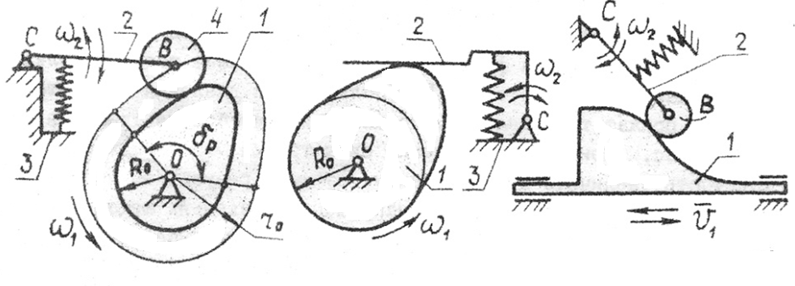
Aylanma harakat burilma (tebranma) harakatga quyidagicha o’zgatiriladi.

Slide 4
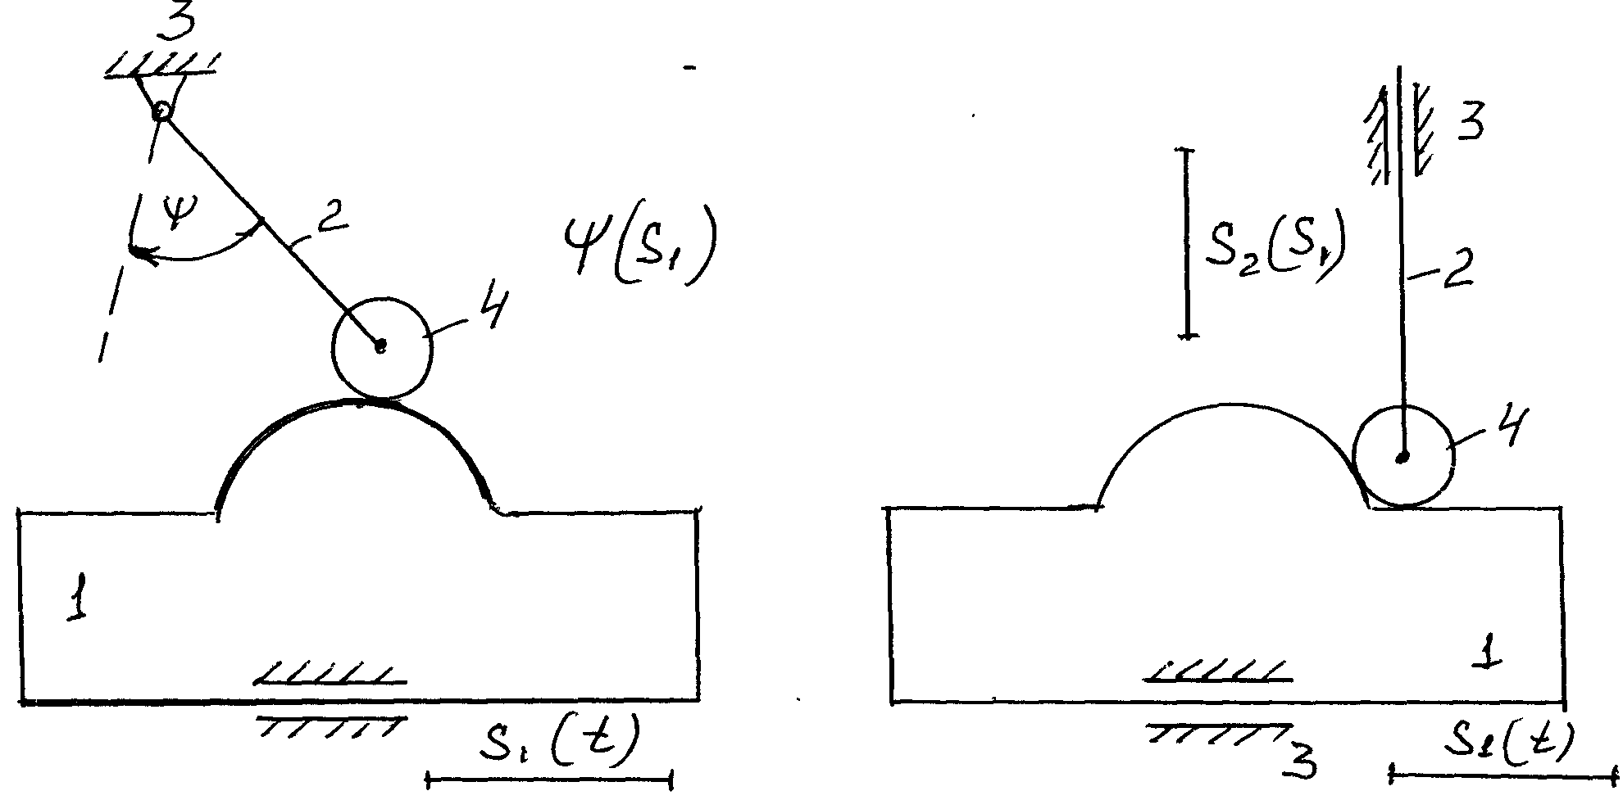
Ilgarilanma-qaytma harakatni tebranma yoki boshqa qonuniyat bilan harakatlanuvchi ilgarilanma-qaytma harakatga o’zgartirish mumkin .

Slide 5

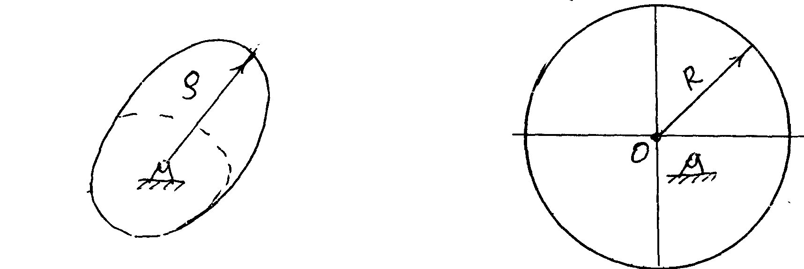
Mushtaklarning tuzilishi.
egrilik radiusi ixtiyoriy ravishda o’zgaruvchi mushtak
sinusoidal mushtak

Slide 6
Bo’g’inlarning nisbiy harakatiga qarab mushtakli mexanizmlar:
tekis
fazoviy

Slide 7
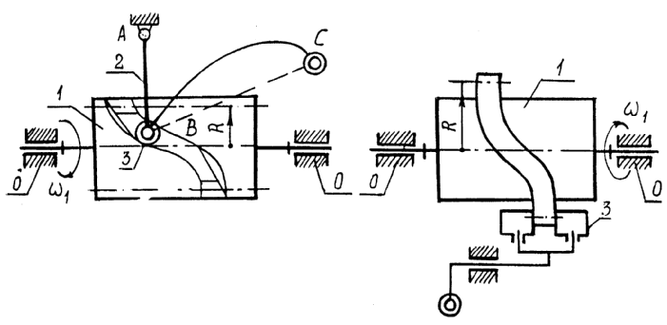

Fazoviy mushtakli mexanizm
Quydagi shaklda ipni ma’lum miqdorda uzatuvchi va chokini tortuvchi fazoviy mushtakli mexanizmlar ko’rsatilgan.
1-silindr mushtak
2- turtkich 3- rolik.

Slide 8
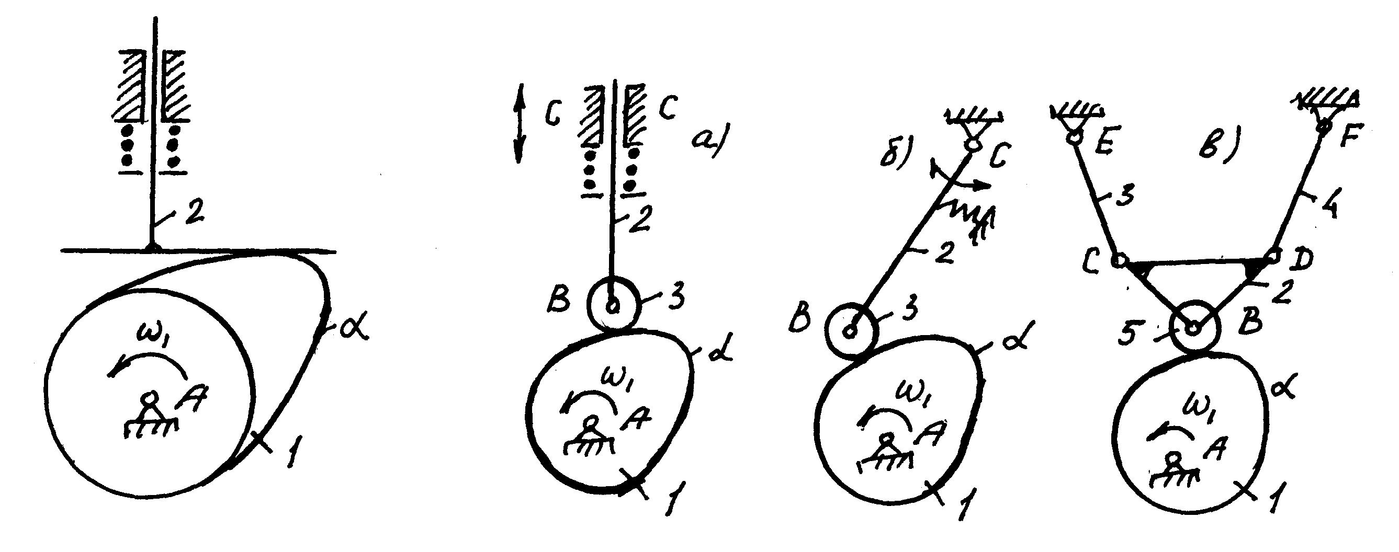
Fazoviy mushtakli mexanizmlarga qaraganda tekis mushtakli mexanizmlar ko’proq qo’llaniladi, chunki ularni tayyorlash va ishlatish oson.

Slide 9

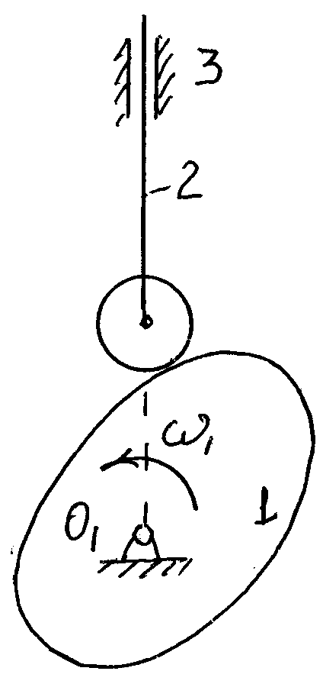
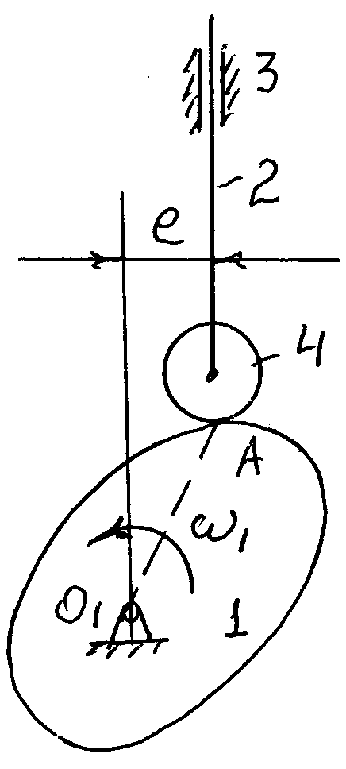
Mushtakli mexanizmlar mushtak va turtkich o’qlarini joylashishi bilan ham farq qiladi.
Aksial mushtakli mexanizm
Dezaksial mushtakli mexanizm
Turtkich o’qining siljishi dezaksiallik yoki ekstentristet deb ataladi

Slide 10


Mushtakni va turtkichni oliy juftda doimiy tutashib turishini ta’minlab turishi uchun kinematik yoki kuch tasirida tutashish usullari qo’llaniladi. Kuch ta’sirida tutashishda og’irlik kuchidan yoki prujinani qayishqoqligidan foydalanilsa, kinematik tutashish konstruktsiyani geometrik xususiyati orqali ta’minlanadi.

Slide 11
Kulachokli mexanizmlarning dinamik loyihalashda kulachokning eng kichik uzatish burchagi hisobga olinadi va eng kichik radiusi topiladi. Bu dinamik usulda loyihalash deyiladi Dinamik usulda loyihalashning afzalligi shundaki, kulachokli mexanizmlar kulachokning xar qanday tezlikdagi harakatda ham normal ishlay oladi. Loyihalashda uzatish burchagi hisobga olinmasa, kulachokning aylanishi jarayonida turtkich o`z yo`naltiruvchisi orasiga tiqilib qolishi mumkin, noto`g`ri ishlab sinishi ham mumkin.

Slide 12
Yo’l diagrammasining absissasi (harakat davri) va yordamchi aylanani bir xil teng bo`laklarga bo`linadi (masalan 8 bo`lakka).
Diagrammaning absissalar o`qida olingan nuqtalaridan ordinatalar o`qiga parallel chiziqlar o`tkazib, xolatlarga to’g`ri keladigan diagramma egri chizig`ining nuqtalari 1', 2’, 3', ... ni topib va ularni turtkich o`qi (1”, 2”, 3” . . . ) ga hamda yordam­chi aylananin tegishli radius vektorlarining davomiga proeksiyalab, so`ngra o`zaro tutashtirilsa, izlanayotgan kulachokning profili hosil bo`ladi.

Slide 13
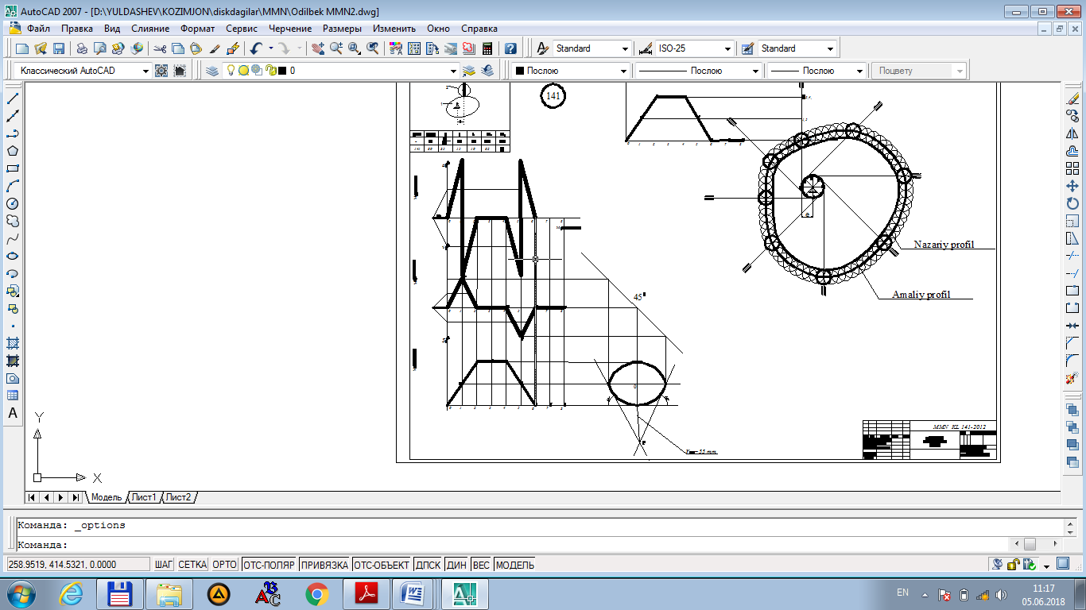
1-shakl

Slide 14
Turtkichi rolikli dezaksial kulachokli mexanizmni loyihalash
1. Dezaksial kulachokli mexanizmlarni loyihalashda harakat qonuni, kulachokning minimal radiusi, rolik radiusi va dezaksial oralik berilgan bulishi kerak. Agar harakat qonuni tezlanish yoki tezlik diagrammalari kurinishida berilgan bulsa, uni integrallash yo`li bilan yo`l grafigi S — t ni keltirib chiqarish lozim bo`ladi.
Bunday mexanizm quyidagi tartibda loyihalanadi (2-shakl).
Yo`l grafigining abstsissalar o`qi davomida turtkich roligining markazi B tanlab olinadi.
Rolik markazi B va dezaksial oraliq e dan turtkich va kulachok o`qlari diagramma ordinatasnga parallel qilib o`tkaziladi.

Slide 15
Rolik markazidan rolik va kulachokning minimal radiuslari yigindisiga teng radius (r_{m)n} + /-_{rol} = R) li ey chiziladi. Yoyning kulachok o`qi bilan kesishgan nuqtasi kulachokning aylanish o`qi bo`ladi.
5. Kulachokning aylanish o`qi O dan dezaksial oraliq qiymatiga teng bo’lgan e radius bilan yordamchi aylana chiziladi.
Yordamchi aylana va yo`l grafigining abssissa o`qlari bir xil teng (masalan, 12) bo`laklarga bo`linadi.
6. Aylananing bo`linish nuqtalariga urinmalar o`tkaziladi.

Slide 16
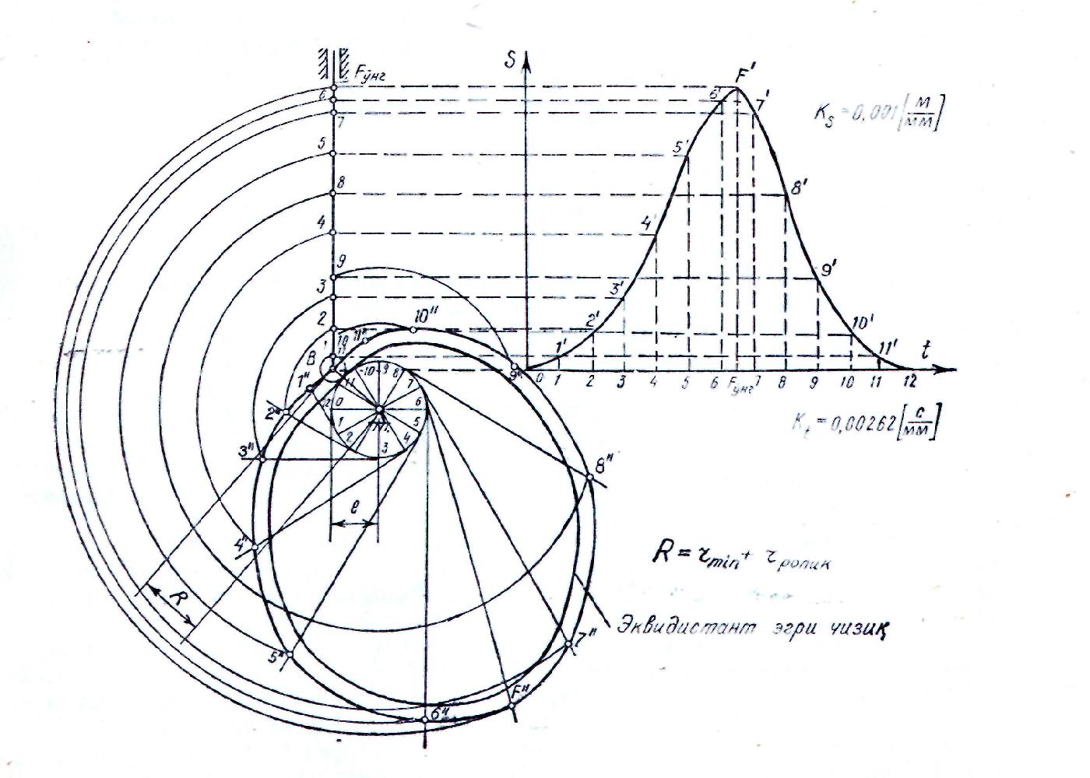
2-Shakl

Slide 17
7. Grafik abssissadan chiqqan perpendikulyarlarning diagramma egri chizig`i bilan tutashgan nuqtalarini turtkich o`qiga proeksiyalaymiz va topilgan nuqtalarni tegishli urinmalarga kulachokning o`qi atrofida aylantirib keltiramiz. Natijada urinmalarda kulachok profiliga tegishli nuqtalar hosil bo`ladi. Ularni o`zaro tutashtirib kulachokning nazariy profilini topamiz.
8. Kulachokning nazariy profili ichiga rolikning radiusi uzunligida ekvidistant egri chiziq chizilsa, izlanayotgan kulachokning profili topilgan bo`ladi.

Slide 18
Mexanizm quyidagi afzalliklarga ega:
Yetaklovchi va yetaklanuvchi zvenolarning harakatini oddiy qurilma yordamida boьlash mumkin.
Yetaklanuvchi zveno uzluksiz harakat qilganda yetaklanuvchi zvenoning istalgan ravishda harakatlantirish, to’xtash va teskari yo’nalishda yurgizish mumkin.
Ixtiyoriy ravishda berilgan tenglama yoki grafik funktsiya bo’ylab yetaklanuvchi zvenoning harakatlantirish mumkin.
Mexanizmni tuzilishi nihoyatda sodda bo’lib, gabarit o’lchovlari ixchamligi bilan ajralib turadi.

Slide 19

Mushtak katta tezlikda aylanganda kuch bilan tutashuvchi mexanizm barqaror ishlamasligi mumkin. Shuning uchun geometrik tutashuvchi mexanizmlardan foydalanish zarur. Biroq bo’g’inlarning nisbiy harakatini cheklay olmaydigan ortiqcha bog’lanishlarning kiritilishi mexanizmni tayyorlash va yig’ish aniqligini oshirishni talab qiladi. Bu esa geometrik kamchilik hisoblanadi.

